Slide 1
Zaznamenávanie aktivít
Karol Rástočný

Slide 2
Získavanie záznamov o aktivitách
Plne anonymizované
Zvyky vývojárov/výskumníkov/(študentov)
Najmä: IDE (VS 2012) ⬄ Browser (Firefox)
Ale každý log je dobrý
Zaznamenáva sa to čo bolo na Ontožúre
URL navštívených a bookmarknutých stránok, spustené aplikávcie, využitie HW prostriedkov ... (žiaden obsah dokumentov – nemôžeme vás identifikovať)

Slide 3
Ako nato
Inštalačka: http://perconik.fiit.stuba.sk/Public/UserActivity.AppSetup.msi
Služba: http://perconik.fiit.stuba.sk/UserActivity/ActivitySvc.svc
Meno: Perconik
Doména: STELTECIA
Heslo: Perhorsik111;

Slide 4
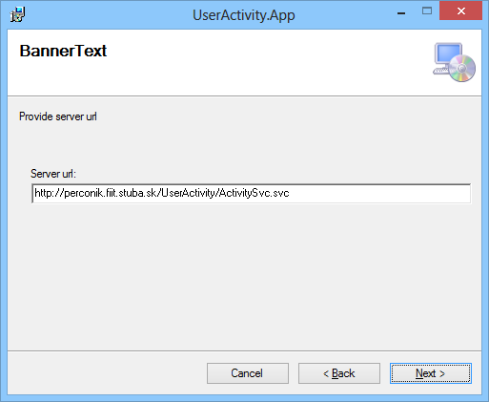

Slide 5
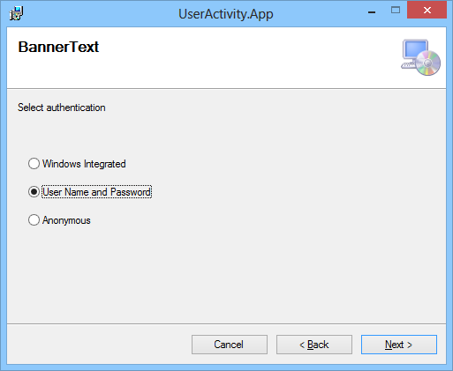

Slide 6
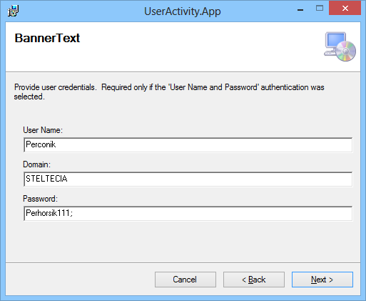

Slide 7
